Slide 1
PROJETO CLIMAALERTA
Documentação técnica de software
Tipos de documentos, finalidade, estrutura e relação com o código — com exemplos reais do ClimaAlerta
Material de aula independente · Ensino Médio e Curso Técnico em Informática
Versão 1.0 · 21/10/2026

Slide 2
APRESENTAÇÃO
Roteiro da aula
• 1. Conceitos fundamentais
• 2–4. Requisitos, regras de negócio e casos de uso
• 5–9. Arquitetura, BPMN, fluxogramas, dicionário de dados e modelo ER
• 10–11. Testes e matriz de rastreabilidade
• 12–14. Implantação, segurança e manual técnico
• 15–16. Manuais de usuário e pedagógico; integração documental
Para cada documento: definição, finalidade, momento, público, estrutura, exemplo, erros e exercício.
ClimaAlerta — Documentação técnica de software
2

Slide 3
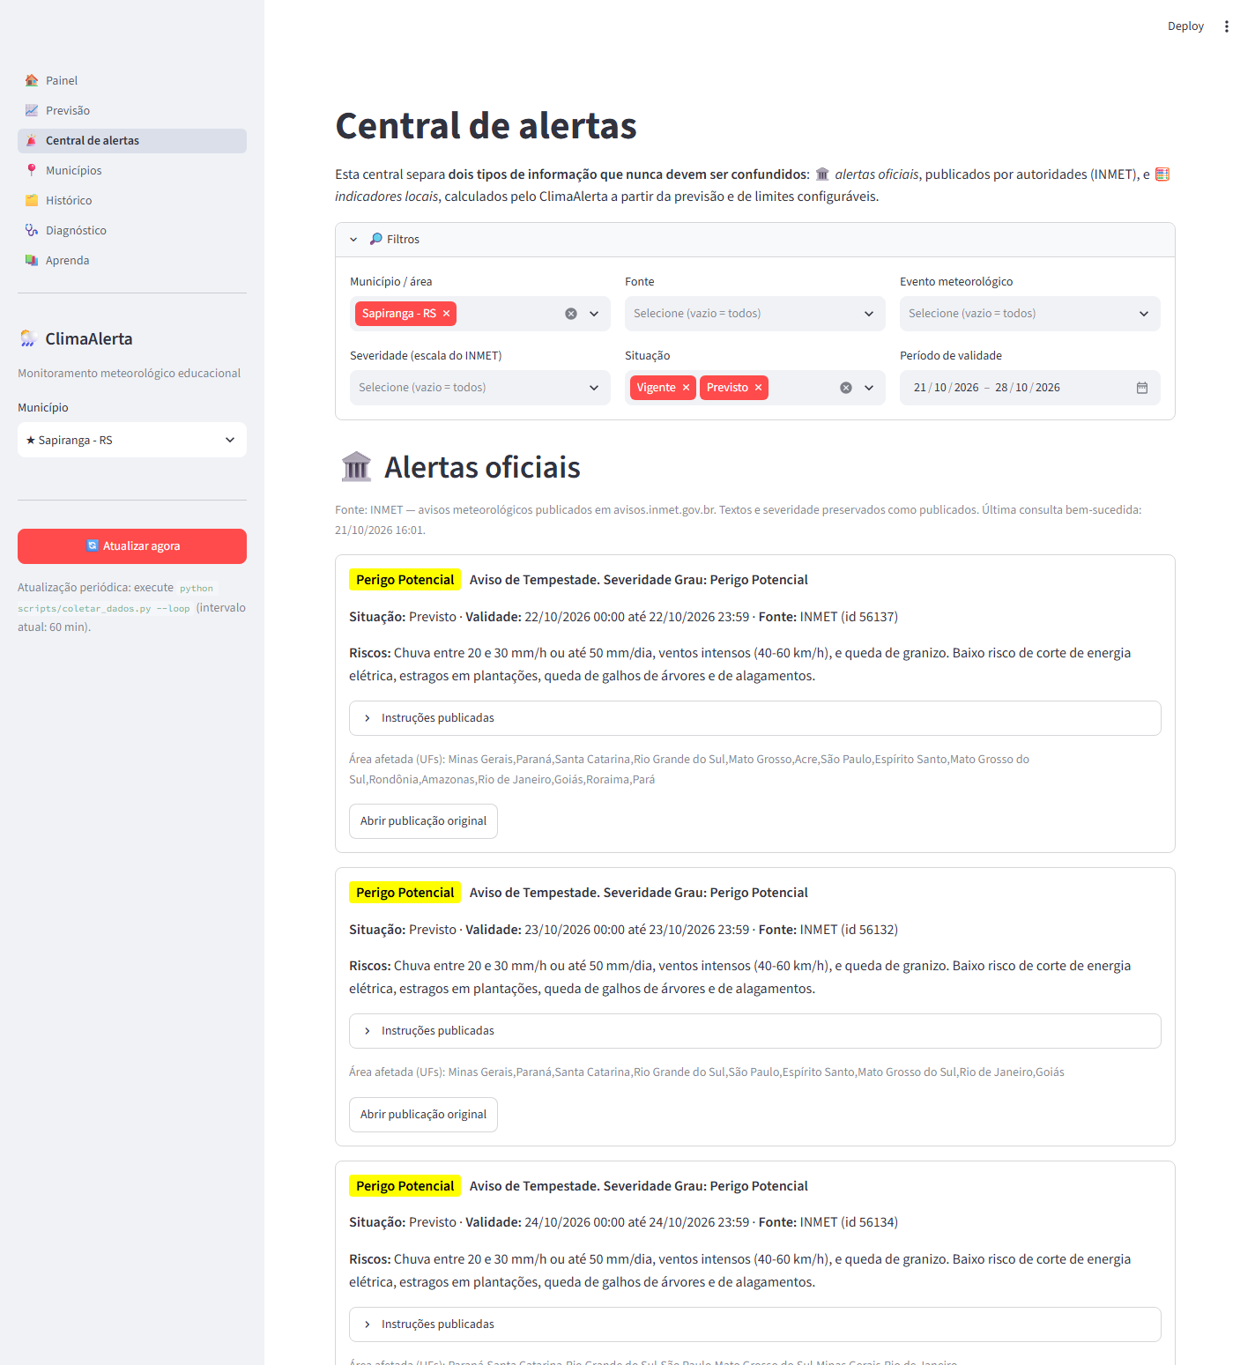
APRESENTAÇÃO
O sistema que vamos usar como exemplo
• Monitoramento meteorológico
• Open-Meteo + INMET
• 12 documentos técnicos em PDF
• Documentos gerados a partir do código
ClimaAlerta — Central de alertas (dados reais do INMET, 21/10/2026)
ClimaAlerta — Documentação técnica de software
3

Slide 4
Módulo 1
Conceitos fundamentais
Documentação técnica é o conjunto de registros que explica o que o software deve fazer, como foi construído, como funciona e como operá-lo.
ClimaAlerta — Documentação técnica de software

Slide 5
MÓDULO 1 — CONCEITOS FUNDAMENTAIS
Por que documentar software?
• Entendimento comum entre cliente, equipe e professor
• Manutenção: quem chega depois entende o porquê das decisões
• Qualidade: requisitos claros permitem testes objetivos
• Trabalho em equipe: menos dependência da memória de uma pessoa
• Segurança e operação: instalar, recuperar falhas, conhecer limites
ClimaAlerta — Documentação técnica de software
5

Slide 6
MÓDULO 1 — CONCEITOS FUNDAMENTAIS
Três tipos de documentação
Tipo | Para quem | Exemplo no ClimaAlerta
Técnica | Equipe de desenvolvimento, analistas, testadores | Requisitos, arquitetura, dicionário de dados
De usuário | Quem usa o sistema | Guia de uso das páginas; README
Pedagógica | Quem está aprendendo | Manual passo a passo com exercícios
ClimaAlerta — Documentação técnica de software
6

Slide 7
MÓDULO 1 — CONCEITOS FUNDAMENTAIS
Planejada × atualizada após a implementação
Antes de codificar
Depois / durante
• Requisitos e regras
• Casos de uso
• Arquitetura inicial
• Plano de testes
• Dicionário de dados real
• Relatório de testes (resultados reais)
• Manual técnico
• Matriz de rastreabilidade atualizada
ClimaAlerta — Documentação técnica de software
7

Slide 8
MÓDULO 1 — CONCEITOS FUNDAMENTAIS
Erros comuns e exercício
Erros comuns
Exercício rápido
• Documentar só no fim
• Copiar modelos genéricos
• Documento que contradiz o código
• Inventar resultados de testes
• Liste 3 problemas que surgem quando um sistema não tem documentação
• Classifique o README do ClimaAlerta: técnico, de usuário ou pedagógico?
ClimaAlerta — Documentação técnica de software
8

Slide 9
Módulo 2
Especificação de requisitos
O que o sistema deve fazer e com qual qualidade.
ClimaAlerta — Documentação técnica de software

Slide 10
MÓDULO 2 — REQUISITOS
Ficha do documento
Aspecto | Resposta
Definição | Lista identificada do que o sistema deve fazer (funcionais) e de como deve se comportar (não funcionais).
Finalidade prática | Combinar o escopo, orientar o desenvolvimento e definir como cada item será aceito.
Quando é elaborado | No início do projeto; revisada a cada mudança de escopo.
Quem utiliza | Cliente, professor, desenvolvedores e testadores.
ClimaAlerta — Documentação técnica de software
10

Slide 11
MÓDULO 2 — REQUISITOS
Funcionais × não funcionais
Funcionais (RF)
Não funcionais (RNF)
• O que o sistema faz
• RF008 Consultar alertas oficiais
• RF014 Exportação CSV
• Verificados por testes de comportamento
• Como o sistema deve ser
• RNF002 Timeouts HTTP
• RNF007 Desempenho (≤ 10 s)
• Segurança, usabilidade, portabilidade…
ClimaAlerta — Documentação técnica de software
11

Slide 12
MÓDULO 2 — REQUISITOS
Estrutura mínima de um requisito
• Identificador único e estável (RF001, RNF001…)
• Descrição clara e verificável
• Prioridade (alta, média, baixa)
• Justificativa: por que existe
• Critério de aceitação: como saber que está pronto
Requisito sem critério de aceitação não pode ser testado.
ClimaAlerta — Documentação técnica de software
12

Slide 13
MÓDULO 2 — REQUISITOS
Exemplo real do ClimaAlerta
Campo | RF014 | RNF002
Título | Exportação CSV | Timeouts HTTP
Descrição | Exportar previsões, histórico, alertas oficiais e indicadores para CSV compatível com planilhas em português. | Toda requisição HTTP deve ter tempo limite (padrão 15 s).
Prioridade | Média | Alta
Critério de aceitação | O arquivo usa ';', vírgula decimal, UTF-8 com BOM, horário de Brasília e colunas 'fonte' e 'tipo_registro'. | Um timeout gera SourceUnavailableError tratado.
ClimaAlerta — Documentação técnica de software
13

Slide 14
MÓDULO 2 — REQUISITOS
Erros comuns e exercício
Erros comuns
Exercício rápido
• Requisito vago: "o sistema deve ser rápido"
• Misturar requisito com solução técnica
• Sem identificador ou sem critério
• Requisitos duplicados ou contraditórios
• Reescreva "o sistema deve ser rápido" como RNF verificável
• Escreva um RF para "notificar novo aviso oficial" com critério de aceitação
ClimaAlerta — Documentação técnica de software
14

Slide 15
Módulo 3
Regras de negócio
Políticas e condições que o sistema deve respeitar.
ClimaAlerta — Documentação técnica de software

Slide 16
MÓDULO 3 — REGRAS DE NEGÓCIO
Ficha do documento
Aspecto | Resposta
Definição | Descrição das condições, restrições e cálculos do domínio, independente da tecnologia.
Finalidade prática | Garantir decisões corretas e consistentes; base para testes de borda.
Quando é elaborado | Junto com os requisitos; refinada durante a implementação.
Quem utiliza | Analistas, desenvolvedores, testadores e especialistas do domínio.
ClimaAlerta — Documentação técnica de software
16

Slide 17
MÓDULO 3 — REGRAS DE NEGÓCIO
Requisito × regra de negócio
Requisito
Regra de negócio
• Diz o que fazer
• RF009 Calcular indicadores locais
• Visão de funcionalidade
• Diz sob quais condições e com qual resultado
• RN007 Limite inclusivo; NULL nunca dispara
• Condição → resultado → exceções
ClimaAlerta — Documentação técnica de software
17

Slide 18
MÓDULO 3 — REGRAS DE NEGÓCIO
Exemplo: separação oficial × calculado (RN009)
Campo | Conteúdo
Condição | Persistência e exibição de alertas.
Resultado esperado | A tabela weather_alert aceita somente alert_type = 'OFICIAL' (CHECK no banco e verificação no repositório). Indicadores são calculados sob demanda e exibidos em seção própria, após os oficiais.
Exceções | Tentativa de gravar indicador como alerta lança erro.
Implementação | models.WeatherAlert (ck_alert_type); repositories.upsert_alerts; page_alertas
ClimaAlerta — Documentação técnica de software
18

Slide 19
MÓDULO 3 — REGRAS DE NEGÓCIO
Erros comuns e exercício
Erros comuns
Exercício rápido
• Regra escondida apenas no código
• Esquecer as exceções
• Regra sem teste
• Usar termos ambíguos ("normalmente")
• Escreva a regra de um indicador de "umidade baixa" com condição, resultado e exceções
• Qual teste do ClimaAlerta comprova a RN009?
ClimaAlerta — Documentação técnica de software
19

Slide 20
Módulo 4
Casos de uso
Interações completas entre atores e o sistema.
ClimaAlerta — Documentação técnica de software

Slide 21
MÓDULO 4 — CASOS DE USO
Ficha do documento
Aspecto | Resposta
Definição | Descrição de como um ator usa o sistema para atingir um objetivo, com fluxos e exceções.
Finalidade prática | Entender o uso real, implementar telas e escrever testes de aceitação.
Quando é elaborado | Após os requisitos iniciais; antes de projetar a interface.
Quem utiliza | Analistas, desenvolvedores, testadores e cliente.
ClimaAlerta — Documentação técnica de software
21

Slide 22
MÓDULO 4 — CASOS DE USO
Estrutura mínima
• Atores (principais e secundários)
• Pré-condições
• Fluxo principal (caminho feliz, numerado)
• Fluxos alternativos e exceções
• Pós-condições
• Requisitos relacionados e testes de aceitação
ClimaAlerta — Documentação técnica de software
22

Slide 23
MÓDULO 4 — CASOS DE USO
Exemplo: UC05 — Atualizar dados manualmente
Campo | Conteúdo
Atores | Usuário/Aluno; INMET e Open-Meteo (secundários)
Pré-condição | Município ativo cadastrado.
Fluxo principal | 1. Usuário clica em 'Atualizar agora'. → 2. Sistema coleta os avisos do INMET. → 3. Sistema coleta a previsão de cada município ativo. → 4. Sistema grava os dados (upsert) e os registros de coleta. → 5. Sistema exibe o resultado de cada fonte na barra lateral.
Exceção | E1: fonte indisponível ou resposta inválida → FALHA registrada, dados anteriores preservados, mensagem exibida.
Pós-condição | Dados e CollectionLog atualizados.
ClimaAlerta — Documentação técnica de software
23

Slide 24
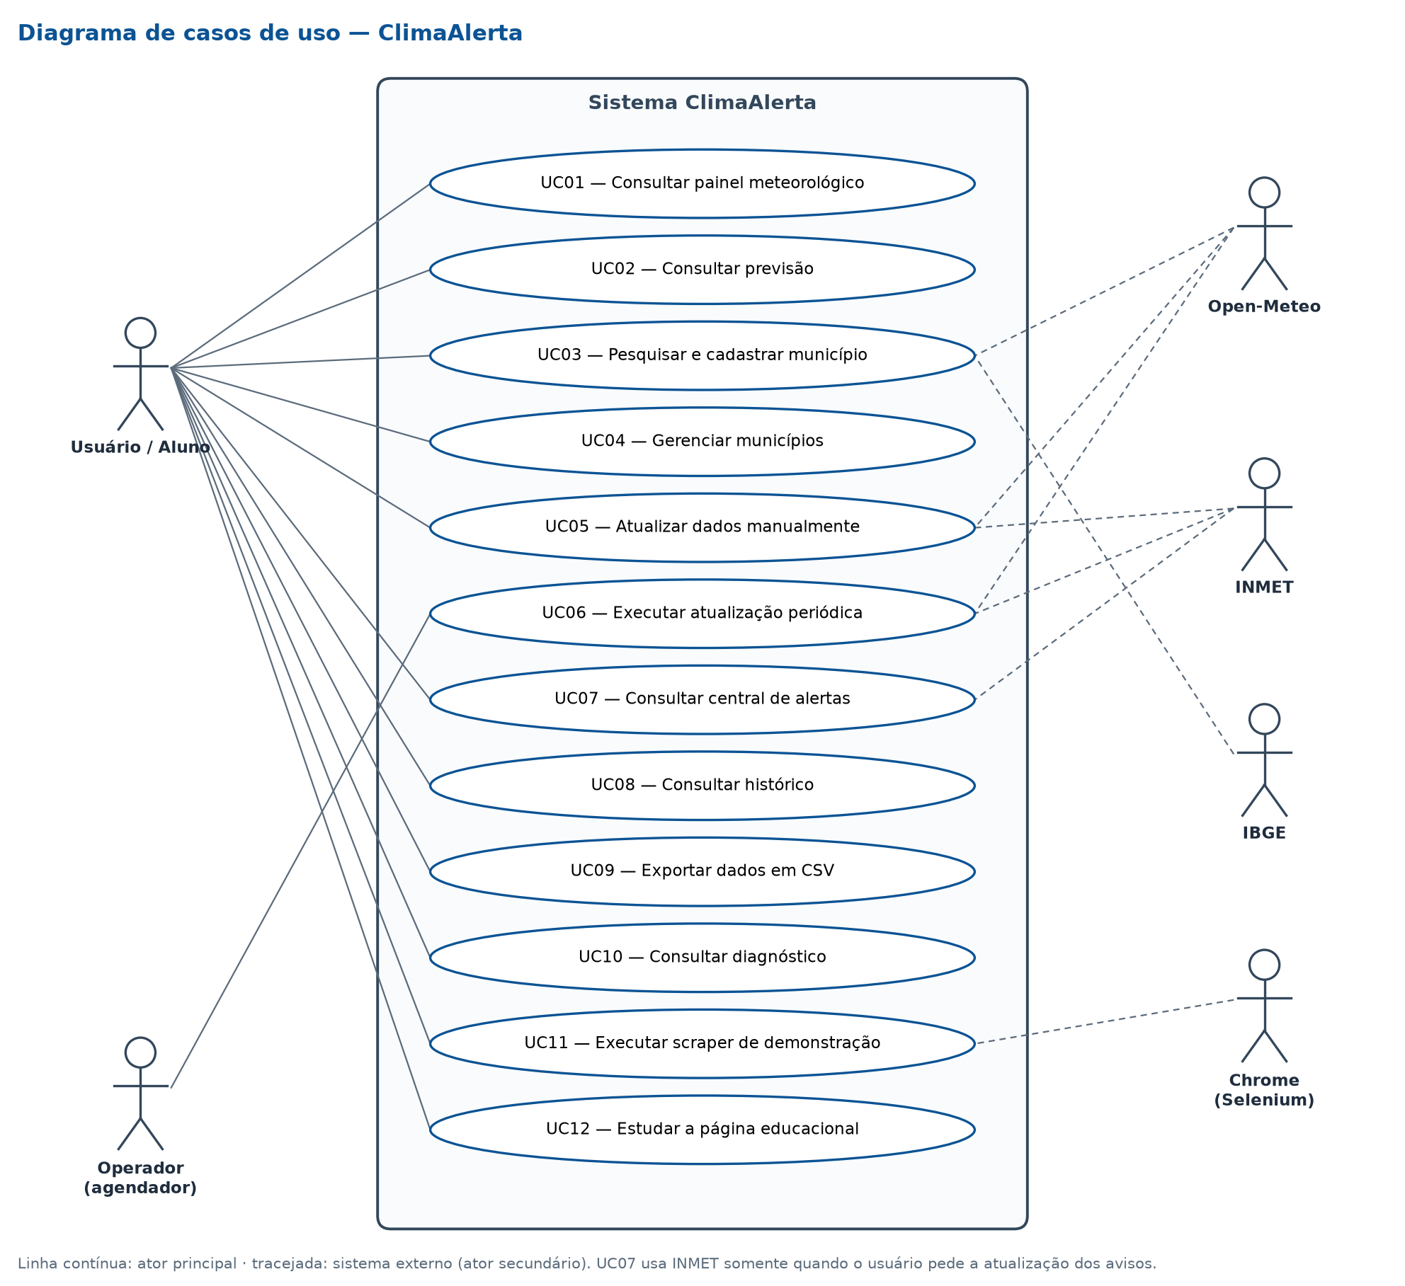
MÓDULO 4 — CASOS DE USO
Diagrama × especificação textual
• Diagrama: visão geral de atores e funções
• Texto: passos, regras e exceções
• Os dois se complementam
ClimaAlerta — Documentação técnica de software
24

Slide 25
MÓDULO 4 — CASOS DE USO
Erros comuns e exercício
Erros comuns
Exercício rápido
• Caso de uso = tela ("clicar no botão")
• Sem exceções
• Ator vago ("o sistema")
• Diagrama sem a especificação textual
• Escreva o fluxo principal de "Exportar dados em CSV"
• Liste duas exceções para "Cadastrar município"
ClimaAlerta — Documentação técnica de software
25

Slide 26
Módulo 5
Arquitetura de software
A organização do sistema em partes e suas relações.
ClimaAlerta — Documentação técnica de software

Slide 27
MÓDULO 5 — ARQUITETURA DE SOFTWARE
Ficha do documento
Aspecto | Resposta
Definição | Descrição das camadas, componentes, tecnologias e implantação do sistema.
Finalidade prática | Guiar a implementação, distribuir responsabilidades e facilitar mudanças.
Quando é elaborado | No início (visão inicial) e atualizada ao final, refletindo o código real.
Quem utiliza | Desenvolvedores, arquitetos e técnicos de operação.
ClimaAlerta — Documentação técnica de software
27

Slide 28
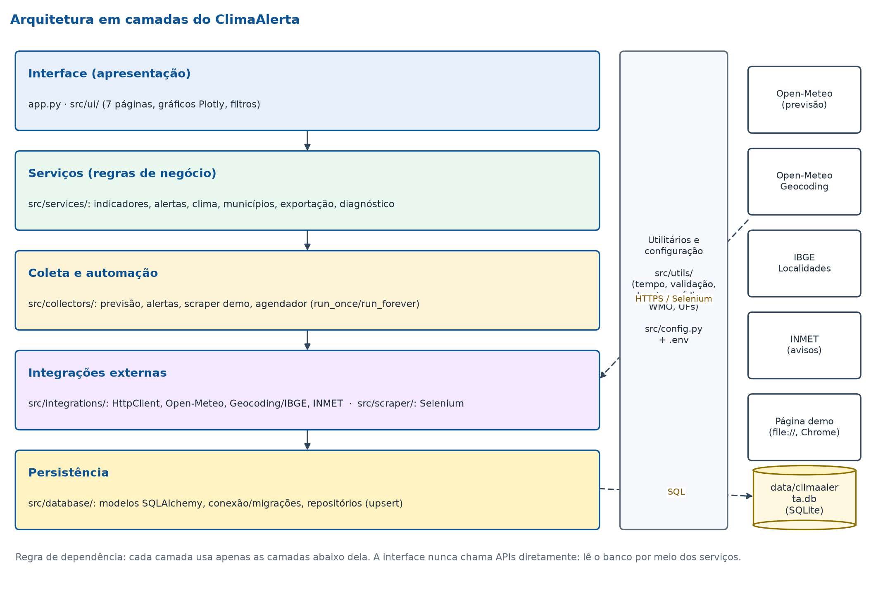
MÓDULO 5 — ARQUITETURA DE SOFTWARE
Camadas e separação de responsabilidades
ClimaAlerta — Documentação técnica de software
28

Slide 29
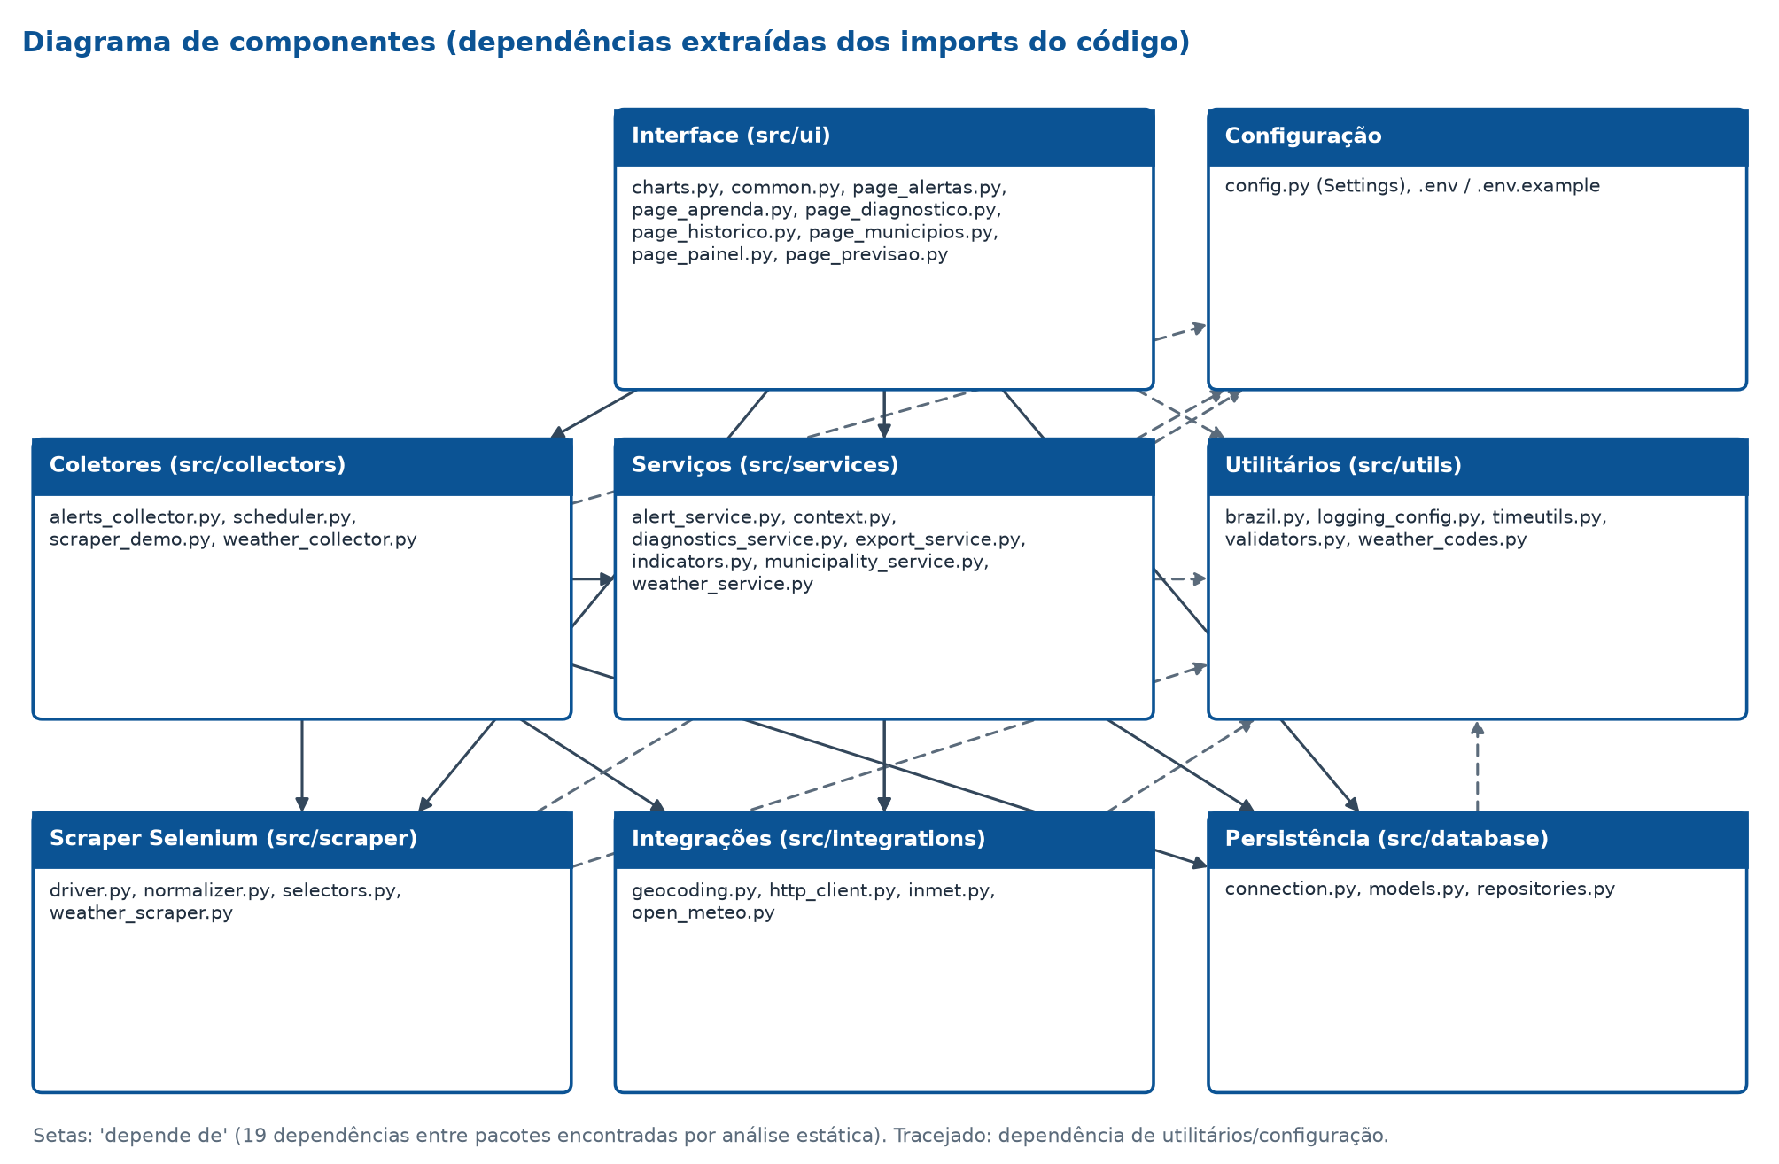
MÓDULO 5 — ARQUITETURA DE SOFTWARE
Diagrama de componentes (dos imports reais)
ClimaAlerta — Documentação técnica de software
29

Slide 30
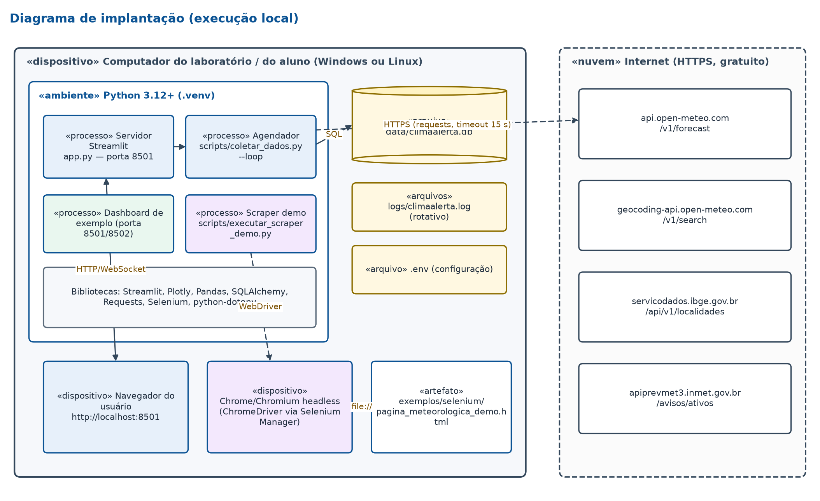
MÓDULO 5 — ARQUITETURA DE SOFTWARE
Diagrama de implantação
ClimaAlerta — Documentação técnica de software
30

Slide 31
MÓDULO 5 — ARQUITETURA DE SOFTWARE
Erros comuns e exercício
Erros comuns
Exercício rápido
• Diagrama bonito que não corresponde ao código
• Interface chamando API diretamente
• Sem justificar as tecnologias
• Esquecer a implantação
• Em qual camada fica a regra de validade dos alertas?
• Por que a interface lê o banco e não a API?
ClimaAlerta — Documentação técnica de software
31

Slide 32
Módulo 6
Modelagem de processos (BPMN)
Processos de negócio com responsabilidades, eventos e decisões.
ClimaAlerta — Documentação técnica de software

Slide 33
MÓDULO 6 — BPMN
Ficha do documento
Aspecto | Resposta
Definição | Notação padronizada (BPMN 2.0, ISO/IEC 19510) para processos de negócio.
Finalidade prática | Mostrar quem faz o quê, em que ordem, com quais decisões e mensagens externas.
Quando é elaborado | Na análise do negócio e quando processos mudam.
Quem utiliza | Analistas, gestores, desenvolvedores.
ClimaAlerta — Documentação técnica de software
33

Slide 34
MÓDULO 6 — BPMN
Elementos principais
Elemento | Símbolo | Uso
Evento de início / fim | Círculo fino / grosso | Gatilho e resultado do processo
Tarefa | Retângulo arredondado | Atividade (⚙ serviço, ☺ usuário)
Gateway exclusivo / paralelo | Losango ✕ / + | Decisão / caminhos simultâneos
Raia e pool | Faixas | Responsáveis e participantes
Fluxo de sequência / mensagem | Seta contínua / tracejada | Ordem / comunicação externa
ClimaAlerta — Documentação técnica de software
34

Slide 35
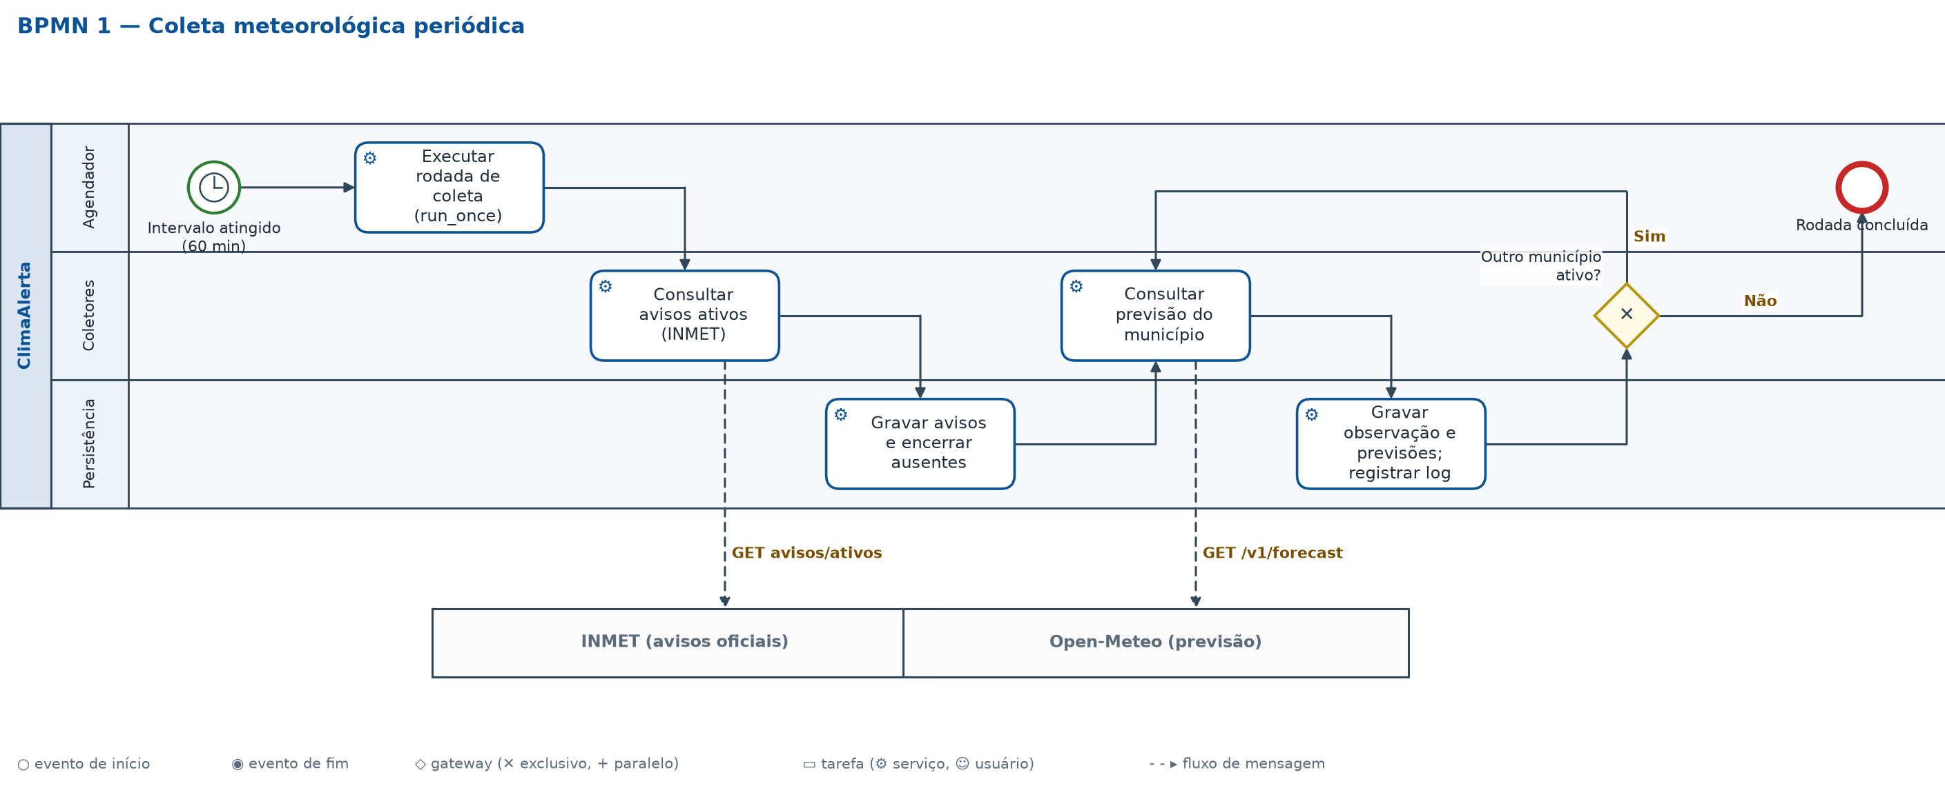
MÓDULO 6 — BPMN
Exemplo: coleta meteorológica periódica
Arquivo editável: documentacao/fontes/diagramas/bpmn_01_coleta_periodica.bpmn
ClimaAlerta — Documentação técnica de software
35

Slide 36
MÓDULO 6 — BPMN
BPMN × fluxograma
Aspecto | BPMN | Fluxograma
Foco | Processo de negócio | Algoritmo
Responsáveis | Raias e pools | Não representa
Eventos | Início, fim, tempo, mensagem, erro | Só início/fim
Padrão de troca | XML BPMN 2.0 | Não há
ClimaAlerta — Documentação técnica de software
36

Slide 37
MÓDULO 6 — BPMN
Erros comuns e exercício
Erros comuns
Exercício rápido
• Usar BPMN como fluxograma de código
• Gateway sem rótulos nas saídas
• Mensagem externa desenhada como fluxo de sequência
• Raias sem responsável claro
• No BPMN de coleta, qual evento inicia o processo?
• Desenhe um BPMN simples para "Cadastrar município" com duas raias
ClimaAlerta — Documentação técnica de software
37

Slide 38
Módulo 7
Fluxogramas
A sequência de passos de um algoritmo.
ClimaAlerta — Documentação técnica de software

Slide 39
MÓDULO 7 — FLUXOGRAMAS
Ficha do documento
Aspecto | Resposta
Definição | Representação gráfica de um algoritmo com símbolos convencionais.
Finalidade prática | Planejar e explicar a lógica: sequência, decisões, entradas e saídas.
Quando é elaborado | Antes de codificar uma função complexa; para documentar algoritmos existentes.
Quem utiliza | Programadores, alunos e professores.
ClimaAlerta — Documentação técnica de software
39

Slide 40
MÓDULO 7 — FLUXOGRAMAS
Símbolos
Símbolo | Forma | Significado
Terminal | Retângulo arredondado | Início / fim
Processo | Retângulo | Operação
Decisão | Losango | Pergunta Sim/Não
Entrada/saída | Paralelogramo | Dados do usuário/tela
Banco de dados | Cilindro | Leitura/gravação
Seta | Linha com ponta | Ordem; rótulo = condição
ClimaAlerta — Documentação técnica de software
40

Slide 41
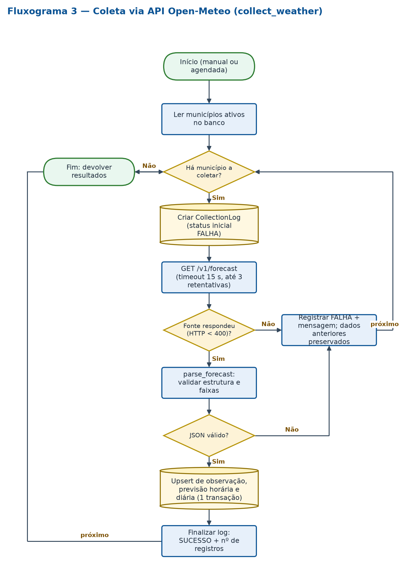
MÓDULO 7 — FLUXOGRAMAS
Exemplo: coleta via API
• Entrada: municípios ativos
• Decisões: fonte respondeu? JSON válido?
• Saída: dados gravados + log
• Laço: próximo município
ClimaAlerta — Documentação técnica de software
41

Slide 42
MÓDULO 7 — FLUXOGRAMAS
Erros comuns e exercício
Erros comuns
Exercício rápido
• Decisão com uma única saída
• Setas sem direção
• Fluxo sem fim
• Detalhar demais (cada linha de código)
• Desenhe o fluxograma de "converter °C em °F e classificar"
• No fluxograma de coleta, o que acontece se o JSON for inválido?
ClimaAlerta — Documentação técnica de software
42

Slide 43
Módulo 8
Dicionário de dados
A descrição detalhada de cada campo do banco.
ClimaAlerta — Documentação técnica de software

Slide 44
MÓDULO 8 — DICIONÁRIO DE DADOS
Ficha do documento
Aspecto | Resposta
Definição | Catálogo de tabelas e colunas: tipo, obrigatoriedade, chaves, restrições, significado e origem.
Finalidade prática | Evitar interpretações erradas dos dados e apoiar consultas, integrações e manutenção.
Quando é elaborado | Durante a modelagem e atualizado a cada mudança de esquema.
Quem utiliza | Desenvolvedores, analistas de dados e testadores.
ClimaAlerta — Documentação técnica de software
44

Slide 45
MÓDULO 8 — DICIONÁRIO DE DADOS
Exemplo real: tabela weather_alert (trecho)
Coluna | Tipo | Obrig. | Descrição | Origem
external_id | VARCHAR(80) | sim | ID original na fonte. | INMET id
severity | VARCHAR(60) | sim | Severidade conforme a fonte. | INMET severidade
effective_at | DATETIME | não | Início da validade (UTC). | INMET inicio (Brasília → UTC)
alert_type | VARCHAR(10) | sim | — | Constante 'OFICIAL' (RN009)
Gerado dos modelos SQLAlchemy: o dicionário sempre corresponde ao banco real.
ClimaAlerta — Documentação técnica de software
45

Slide 46
MÓDULO 8 — DICIONÁRIO DE DADOS
Dicionário × modelo ER
 | Dicionário de dados | Modelo entidade-relacionamento
Forma | Tabelas de texto | Diagrama
Mostra | Cada campo em detalhe | Entidades e relacionamentos
Pergunta que responde | "O que significa este campo?" | "Como as tabelas se ligam?"
ClimaAlerta — Documentação técnica de software
46

Slide 47
MÓDULO 8 — DICIONÁRIO DE DADOS
Erros comuns e exercício
Erros comuns
Exercício rápido
• Dicionário desatualizado em relação ao banco
• Sem unidades (°C? %?)
• Sem origem dos dados
• Não informar campos opcionais (NULL)
• Descreva a coluna precipitation_probability (tipo, unidade, origem)
• Por que alert_type só aceita 'OFICIAL'?
ClimaAlerta — Documentação técnica de software
47

Slide 48
Módulo 9
Modelo entidade-relacionamento
Entidades, atributos, relacionamentos e cardinalidade.
ClimaAlerta — Documentação técnica de software

Slide 49
MÓDULO 9 — MODELO ENTIDADE-RELACIONAMENTO
Ficha do documento
Aspecto | Resposta
Definição | Diagrama que representa as entidades do domínio, seus atributos e relacionamentos.
Finalidade prática | Projetar o banco de dados e comunicar a estrutura dos dados.
Quando é elaborado | Na modelagem, antes de criar as tabelas; atualizado com o esquema.
Quem utiliza | Desenvolvedores, DBAs e analistas.
ClimaAlerta — Documentação técnica de software
49

Slide 50
MÓDULO 9 — MODELO ENTIDADE-RELACIONAMENTO
Conceitos
• Entidade: algo sobre o que guardamos dados (Município, Observação)
• Atributo: característica (nome, temperatura)
• Chave primária identifica; chave estrangeira relaciona
• Cardinalidade: 1:1, 1:N, N:N
• No ClimaAlerta: um município possui N observações
ClimaAlerta — Documentação técnica de software
50

Slide 51
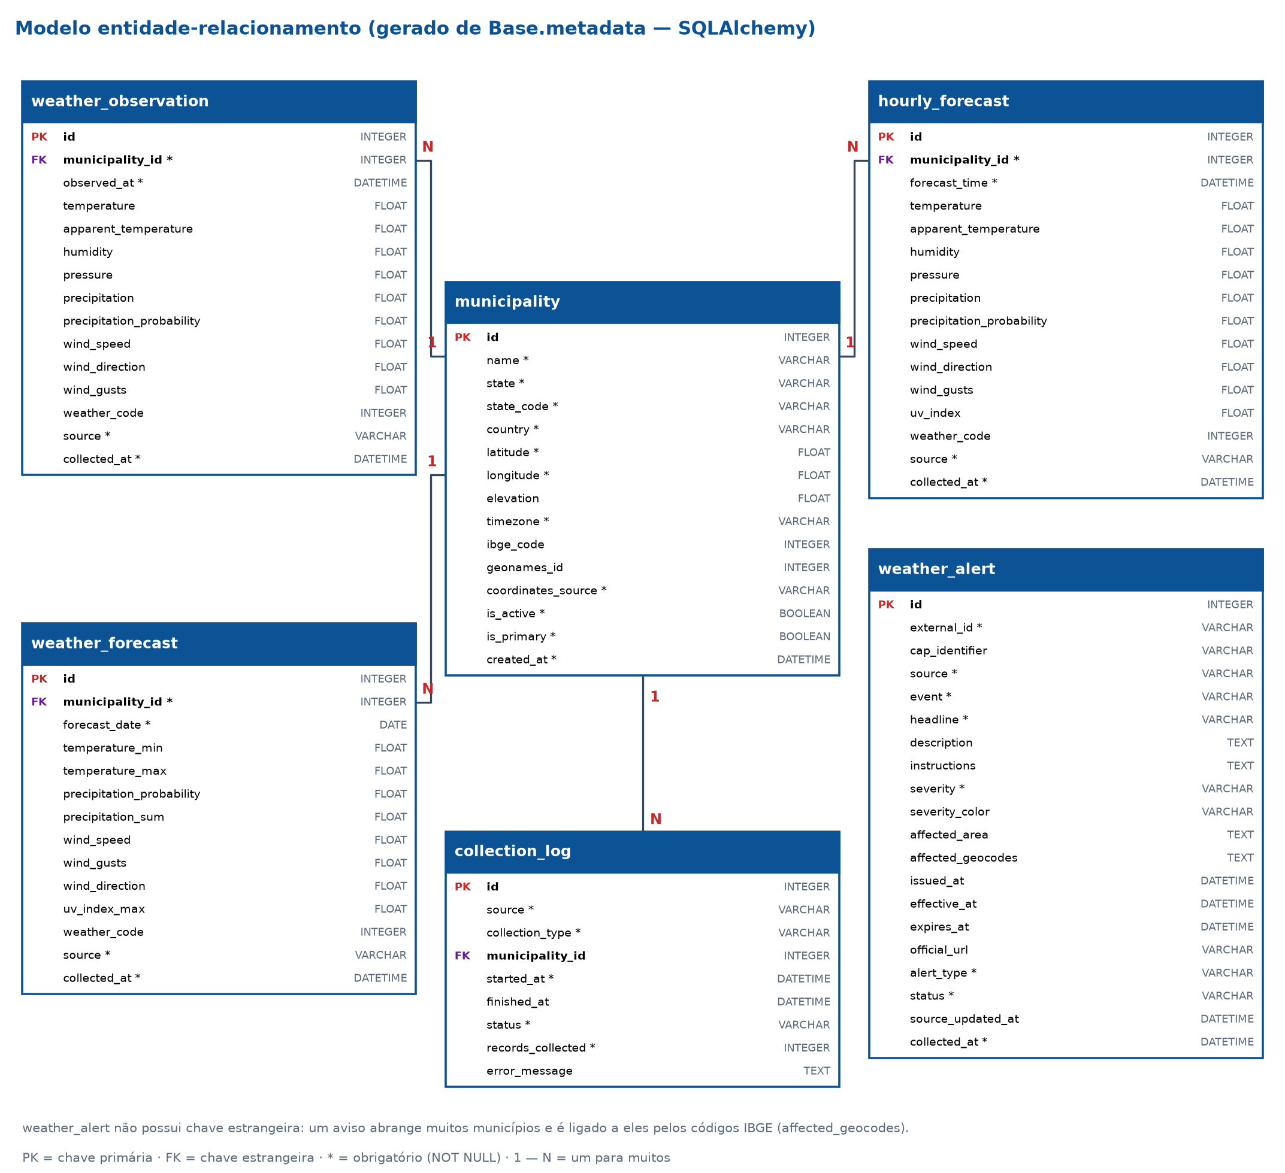
MÓDULO 9 — MODELO ENTIDADE-RELACIONAMENTO
Exemplo real (gerado do código)
• municipality no centro
• 4 relacionamentos 1:N
• weather_alert liga-se por códigos IBGE
ClimaAlerta — Documentação técnica de software
51

Slide 52
MÓDULO 9 — MODELO ENTIDADE-RELACIONAMENTO
Erros comuns e exercício
Erros comuns
Exercício rápido
• Cardinalidade ausente
• Atributos repetidos em várias tabelas
• Relacionamento N:N sem tabela associativa
• Modelo que não corresponde às tabelas reais
• Qual a cardinalidade entre municipality e collection_log?
• Modele "Usuário acompanha Municípios" (N:N)
ClimaAlerta — Documentação técnica de software
52

Slide 53
Módulo 10
Plano e relatório de testes
O que será testado — e o que realmente aconteceu.
ClimaAlerta — Documentação técnica de software

Slide 54
MÓDULO 10 — PLANO E RELATÓRIO DE TESTES
Ficha do documento
Aspecto | Resposta
Definição | Plano: estratégia, casos e critérios. Relatório: resultados reais obtidos, defeitos e pendências.
Finalidade prática | Comprovar a qualidade com evidências e registrar defeitos.
Quando é elaborado | Plano antes/durante o desenvolvimento; relatório após cada execução relevante.
Quem utiliza | Testadores, desenvolvedores, professor e cliente.
ClimaAlerta — Documentação técnica de software
54

Slide 55
MÓDULO 10 — PLANO E RELATÓRIO DE TESTES
Tipos de teste no ClimaAlerta (execução real)
Tipo | Exemplo | Arquivo
Unitário | Conversão e validação de valores | test_validators.py
Integração | Coletor + banco SQLite temporário | test_collectors.py
Interface | 7 páginas renderizam sem erro | test_ui_pages.py
Selenium | Extração com Chrome headless | test_scraper_selenium.py
Resultado | 205 de 205 casos aprovados | JUnit XML gerado pelo pytest
Nunca invente resultados: o relatório é lido do arquivo gerado pelo pytest.
ClimaAlerta — Documentação técnica de software
55

Slide 56
MÓDULO 10 — PLANO E RELATÓRIO DE TESTES
Caso de teste: resultado esperado × obtido
tests/test_alert_service.py (trecho)
def test_validity_and_expiration(session, inmet_payload):
alerts = _alerts(session, inmet_payload)
today = alerts["56124"] # 21/10 00:01 a 23:59 (Brasília)
future = alerts["56134"] # 24/10
assert validity_status(today, NOW) == VALIDITY_CURRENT
assert validity_status(future, NOW) == VALIDITY_FUTURE
after = datetime(2026, 10, 22, 3, 0) # 22/10 00:00 Brasília
assert is_expired(today, after)
assert validity_status(today, after) == VALIDITY_EXPIRED
assert not is_expired(future, after)
ClimaAlerta — Documentação técnica de software
56

Slide 57
MÓDULO 10 — PLANO E RELATÓRIO DE TESTES
Erros comuns e exercício
Erros comuns
Exercício rápido
• Testar só o caminho feliz
• Relatório com resultados "de memória"
• Teste que depende da internet
• Defeito corrigido sem registro
• Escreva 3 casos de teste para "limite de rajada ≥ 60 km/h"
• Diferencie resultado esperado e resultado obtido
ClimaAlerta — Documentação técnica de software
57

Slide 58
Módulo 11
Matriz de rastreabilidade
Do requisito ao teste, passando por regras, casos de uso e código.
ClimaAlerta — Documentação técnica de software

Slide 59
MÓDULO 11 — MATRIZ DE RASTREABILIDADE
Ficha do documento
Aspecto | Resposta
Definição | Tabela que liga requisitos a regras, casos de uso, módulos, dados e testes.
Finalidade prática | Provar que tudo foi implementado e testado; avaliar o impacto de mudanças.
Quando é elaborado | Construída ao longo do projeto; conferida antes de cada entrega.
Quem utiliza | Professor/avaliador, gerente e equipe.
ClimaAlerta — Documentação técnica de software
59

Slide 60
MÓDULO 11 — MATRIZ DE RASTREABILIDADE
Exemplo real (calculado a partir dos testes)
Requisito | Regras | Caso de uso | Teste | Situação
RF008 | RN006, RN009, RN014 | UC07 | test_inmet::test_parse_real_sample | Implementado e testado
RF014 | RN011 | UC09 | test_export::test_csv_format_is_excel_friendly | Implementado e testado
RNF013 | — | — | — | Sem teste automatizado — Parcial: verificado apenas no Windows nesta entrega
RNF013 aparece sem teste: a matriz revela lacunas honestamente.
ClimaAlerta — Documentação técnica de software
60

Slide 61
MÓDULO 11 — MATRIZ DE RASTREABILIDADE
Erros comuns e exercício
Erros comuns
Exercício rápido
• Matriz preenchida à mão e desatualizada
• Referência a teste que não existe
• Requisitos sem teste escondidos
• Não incluir requisitos não funcionais
• Encontre na matriz o teste do RF014
• Qual requisito não tem teste automatizado? Por quê?
ClimaAlerta — Documentação técnica de software
61

Slide 62
Módulo 12
Implantação e operação
Como instalar, configurar, executar, monitorar e recuperar.
ClimaAlerta — Documentação técnica de software

Slide 63
MÓDULO 12 — IMPLANTAÇÃO E OPERAÇÃO
Ficha do documento
Aspecto | Resposta
Definição | Guia operacional do sistema em funcionamento.
Finalidade prática | Permitir que qualquer pessoa instale e mantenha o sistema rodando.
Quando é elaborado | Antes da primeira instalação; atualizado a cada mudança operacional.
Quem utiliza | Técnicos, professores e operadores.
ClimaAlerta — Documentação técnica de software
63

Slide 64
MÓDULO 12 — IMPLANTAÇÃO E OPERAÇÃO
Exemplo: comandos documentados
PowerShell — pasta raiz
py -m venv .venv
.\.venv\Scripts\Activate.ps1
python -m pip install -r requirements.txt
python scripts/inicializar_banco.py
streamlit run app.py
Backup (Bash)
cp data/climaalerta.db "backups/climaalerta_$(date +%Y%m%d_%H%M).db"
Cada comando informa o terminal, a pasta de execução e o resultado esperado.
ClimaAlerta — Documentação técnica de software
64

Slide 65
MÓDULO 12 — IMPLANTAÇÃO E OPERAÇÃO
Estrutura mínima
• Pré-requisitos e instalação
• Configuração (variáveis, arquivos)
• Execução e coletas/rotinas
• Logs e diagnóstico
• Backup e recuperação de falhas
• Atualização de dependências e limitações
ClimaAlerta — Documentação técnica de software
65

Slide 66
MÓDULO 12 — IMPLANTAÇÃO E OPERAÇÃO
Erros comuns e exercício
Erros comuns
Exercício rápido
• Omitir a pasta onde executar
• Só comandos de um sistema operacional
• Sem procedimento de backup
• Não dizer o resultado esperado
• Escreva o passo a passo para restaurar um backup do banco
• Que sintoma indica que os dados estão desatualizados?
ClimaAlerta — Documentação técnica de software
66

Slide 67
Módulo 13
Segurança e limitações
Proteções, privacidade, dependências externas e riscos.
ClimaAlerta — Documentação técnica de software

Slide 68
MÓDULO 13 — SEGURANÇA E LIMITAÇÕES
Ficha do documento
Aspecto | Resposta
Definição | Registro das medidas de segurança, dos limites do sistema e dos riscos conhecidos.
Finalidade prática | Evitar uso indevido, proteger dados e deixar claro o que o sistema não faz.
Quando é elaborado | Desde o início; revisado a cada nova integração ou dado sensível.
Quem utiliza | Gestores, desenvolvedores e usuários.
ClimaAlerta — Documentação técnica de software
68

Slide 69
MÓDULO 13 — SEGURANÇA E LIMITAÇÕES
Exemplos no ClimaAlerta
Proteções
Limitações declaradas
• Validação de entradas
• Sem credenciais no código (.env)
• Sem eval; SQL parametrizado
• Timeouts e retentativas limitadas
• Previsões são estimativas
• Endpoint do INMET sem documentação formal
• Selenium depende do HTML
• Indicadores ≠ alertas oficiais
ClimaAlerta — Documentação técnica de software
69

Slide 70
MÓDULO 13 — SEGURANÇA E LIMITAÇÕES
Registro de riscos (trecho real)
Risco | Impacto | Mitigação
Indicador interpretado como alerta oficial | Alto | Seções separadas e rótulo "não oficial"
Mudança no formato da API do INMET | Médio | Validação estrutural; falha registrada
Excesso de requisições | Médio | Intervalo mínimo de 15 min
ClimaAlerta — Documentação técnica de software
70

Slide 71
MÓDULO 13 — SEGURANÇA E LIMITAÇÕES
Erros comuns e exercício
Erros comuns
Exercício rápido
• Esconder limitações
• Chaves de API no código-fonte
• Ignorar LGPD ao coletar dados pessoais
• Risco sem mitigação
• O ClimaAlerta coleta dados pessoais? Justifique
• Proponha um risco novo e sua mitigação
ClimaAlerta — Documentação técnica de software
71

Slide 72
Módulo 14
Manual técnico
Guia para quem vai manter e estender o código.
ClimaAlerta — Documentação técnica de software

Slide 73
MÓDULO 14 — MANUAL TÉCNICO
Ficha do documento
Aspecto | Resposta
Definição | Descrição da estrutura, módulos, classes, funções, interfaces e convenções do código.
Finalidade prática | Acelerar a manutenção e permitir extensões seguras.
Quando é elaborado | Durante e após a implementação; atualizado junto com o código.
Quem utiliza | Desenvolvedores (atuais e futuros).
ClimaAlerta — Documentação técnica de software
73

Slide 74
MÓDULO 14 — MANUAL TÉCNICO
Exemplo: interface entre módulos
src/integrations/open_meteo.py
class OpenMeteoClient:
def __init__(self, http: HttpClient, base_url: str = "https://api.open-meteo.com/v1/forecast") -> None:
self.http = http
self.base_url = base_url
def fetch_forecast(
self, latitude: float, longitude: float, forecast_days: int = 7, timezone: str = "America/Sao_Paulo"
) -> ForecastBundle:
logger.info("Consultando Open-Meteo para (%.4f, %.4f)", latitude, longitude)
payload = self.http.get_json(self.base_url, build_params(latitude, longitude, forecast_days, timezone))
bundle = parse_forecast(payload)
if bundle.current is not None:
bundle.current["precipitation_probability"] = current_hour_probability(bundle)
return bundle
Entrada: coordenadas · Saída: ForecastBundle (UTC) · Erros: SourceUnavailableError
ClimaAlerta — Documentação técnica de software
74

Slide 75
MÓDULO 14 — MANUAL TÉCNICO
Estrutura mínima
• Estrutura de arquivos e responsabilidades
• Classes e funções importantes (com assinaturas)
• Interfaces entre módulos (entradas, saídas, erros)
• Configurações e convenções de código
• Procedimentos de extensão (ex.: novo indicador IND08)
ClimaAlerta — Documentação técnica de software
75

Slide 76
MÓDULO 14 — MANUAL TÉCNICO
Erros comuns e exercício
Erros comuns
Exercício rápido
• Copiar o código inteiro no manual
• Não explicar convenções
• Sem exemplos de chamada
• Desatualizado após refatorações
• Descreva a interface de collect_alerts (entrada, saída, erros)
• Liste os passos para criar uma nova página
ClimaAlerta — Documentação técnica de software
76

Slide 77
Módulo 15
Manual do usuário e manual pedagógico
Instruções para usar × material para aprender.
ClimaAlerta — Documentação técnica de software

Slide 78
MÓDULO 15 — MANUAL DO USUÁRIO E MANUAL PEDAGÓGICO
Diferenças
Aspecto | Manual do usuário | Manual pedagógico
Objetivo | Usar o sistema | Aprender a construir
Público | Usuário final | Alunos
Conteúdo | Telas, tarefas, mensagens | Conceitos, código, exercícios
Formato | Tarefa → passos | Objetivo → prática → verificação
ClimaAlerta — Documentação técnica de software
78

Slide 79
MÓDULO 15 — MANUAL DO USUÁRIO E MANUAL PEDAGÓGICO
Como escrever um tutorial reproduzível
• Informar terminal, pasta e pré-requisitos de cada passo
• Comandos copiáveis, em ordem lógica
• Nunca usar arquivo que ainda não foi criado
• Mostrar o resultado esperado (saída real)
• Oferecer verificação objetiva (teste automático)
• Erros frequentes, exercícios e desafios
O código do manual do ClimaAlerta é testado: tests/test_tutorial.py.
ClimaAlerta — Documentação técnica de software
79

Slide 80
MÓDULO 15 — MANUAL DO USUÁRIO E MANUAL PEDAGÓGICO
Erros comuns e exercício
Erros comuns
Exercício rápido
• Pular etapas "óbvias"
• Comandos só para Windows
• Resultado esperado inventado
• Exercícios sem relação com o conteúdo
• Escreva um mini tutorial de 4 passos para executar a dashboard de exemplo
• Que verificação objetiva você usaria?
ClimaAlerta — Documentação técnica de software
80

Slide 81
Módulo 16
Integração documental
Como os documentos se complementam sem se contradizer.
ClimaAlerta — Documentação técnica de software

Slide 82
MÓDULO 16 — INTEGRAÇÃO DOCUMENTAL
O que cada grupo de documentos descreve
Descreve | Documentos
Necessidades | Requisitos, regras de negócio, casos de uso
Processos | BPMN, fluxogramas
Dados | Dicionário de dados, modelo ER
Arquitetura | Arquitetura, manual técnico, implantação
Qualidade | Plano/relatório de testes, matriz, segurança e limitações
ClimaAlerta — Documentação técnica de software
82

Slide 83
MÓDULO 16 — INTEGRAÇÃO DOCUMENTAL
Como evitar contradições
• Identificadores únicos reutilizados em todos os documentos
• Fonte única da especificação (especificacao.py)
• Gerar tabelas e diagramas a partir do código real
• Resultados de testes lidos do pytest
• Validação automática antes da entrega
• Revisar a documentação a cada mudança
A documentação precisa corresponder ao software real — senão ela engana quem a lê.
ClimaAlerta — Documentação técnica de software
83

Slide 84
REVISÃO
Revisão (1/2): documento, finalidade e conteúdo
Documento | Finalidade | Conteúdo principal
Requisitos | Definir o que fazer | RF, RNF, critérios
Regras de negócio | Decidir corretamente | Condição, resultado, exceções
Casos de uso | Descrever o uso | Atores, fluxos, exceções
Arquitetura | Organizar o sistema | Camadas, componentes, implantação
BPMN | Modelar processos | Eventos, tarefas, gateways, raias
Fluxograma | Explicar algoritmos | Passos e decisões
Dicionário de dados | Explicar campos | Tipos, chaves, restrições, origem
ClimaAlerta — Documentação técnica de software
84

Slide 85
REVISÃO
Revisão (2/2): documento, finalidade e conteúdo
Documento | Finalidade | Conteúdo principal
Modelo ER | Projetar o banco | Entidades, relacionamentos, cardinalidade
Testes | Comprovar qualidade | Estratégia, casos, resultados reais
Matriz | Rastrear | Requisito → regra → UC → código → teste
Implantação | Operar | Instalação, logs, backup, recuperação
Segurança | Proteger e limitar | Validação, LGPD, riscos
Manual técnico | Manter e estender | Módulos, interfaces, convenções
Manuais de usuário/pedagógico | Usar / aprender | Tarefas / tutoriais e exercícios
ClimaAlerta — Documentação técnica de software
85

Slide 86
ATIVIDADE FINAL
Atividade final: um novo módulo
• Novo módulo do ClimaAlerta: "Notificação de novos avisos oficiais por e-mail"
• Em grupos, identifiquem quais documentos precisam ser criados ou alterados
• Para cada documento, escrevam um item concreto (ex.: RF023, RN015, UC13, nova tabela…)
• Indiquem os riscos (LGPD: e-mail é dado pessoal!) e os testes necessários
DESAFIO DE EXTENSÃO
Montem a linha da matriz de rastreabilidade do novo requisito, do RF ao teste.
ClimaAlerta — Documentação técnica de software
86

Slide 87
ATIVIDADE FINAL
Atividade final: modelo de resposta
Documento | O que muda? | Exemplo de item
Requisitos |  | RF023 — Notificar por e-mail …
Regras de negócio |  | RN015 — Enviar apenas avisos novos e vigentes …
Casos de uso |  | UC13 — Configurar notificações …
Dicionário / ER |  | Tabela de inscrições (e-mail, município)
Segurança |  | Consentimento e dados pessoais (LGPD)
Testes e matriz |  | test_notificacao_enviada_uma_vez …
ClimaAlerta — Documentação técnica de software
87

Slide 88
ENCERRAMENTO
Referências
• ISO/IEC/IEEE 29148 — Engenharia de requisitos
• OMG BPMN 2.0 / ISO/IEC 19510 — Modelagem de processos
• ISO/IEC/IEEE 29119 — Testes de software
• Lei nº 13.709/2018 — LGPD
• Sommerville, I. *Engenharia de Software*. Pearson
• Documentação técnica do ClimaAlerta: documentacao/tecnica/ (01 a 12)
ClimaAlerta — Documentação técnica de software
88

